Slide 1
JAX RS
Una introduccion a servicios WEB con java para Android

Slide 2
Que es un Web service
Sistema de Software diseñado para soportar interaccion maquina a maquina sobre la red.
Tiene una interfaz definida (WSL / Open api)
Se comunica usando un formato de serializacion acordado (XML/JSON/texto plano)

Slide 3
Que es REST
Representational Stateless Transfer (Transferencia de Estado Representacional)
Tesis Doctoral de Roy Fielding , en el 2000
Cliente servidor sin estado
Interface limitada
Uso de Hipermedios

Slide 4
Que es JAX RS
Java Api for RESTful web Services
Usa anotaciones
@Aplication
@Path
@GET , etc..
Implementaciones
Jersey
Apache CXF

Slide 5
Que es un recurso
Representa a una entidad en nuestro sistema con estado interno
Solo tiene una cantidad de servicios limitadas por los verbos HTTP/S
Debe tener un identificador unico
La representacion debe ser negociada en un tipo

Slide 6
Verbos HTTP y su relacion al CRUD
GET -> READ
POST -> CREATE
PUT -> UPDATE
DELETE -> Delete
Otros verbos,no son usualmente usados

Slide 7
Respuestas de estados
200 Todo OK
201 Objeto Creado
3XX Redireccion
4XX Errores del cliente
404 No encontrado
5XX Errores del servidor

Slide 8
Practica del día de hoy
Haremos un servicio simple que almacene una lista de canciones
Debe poder almacenar una canción Poder consultar una canción
Ver una lista de canciones
Eliminar una canción
Actualizar una canción
Buscar canción por palabra en el titulo

Slide 9
Diseñaremos la arquitectura

Slide 10
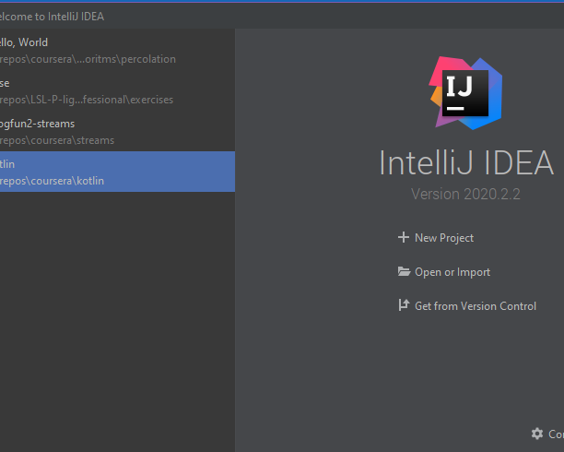
Iniciemos un Proyecto

Slide 11
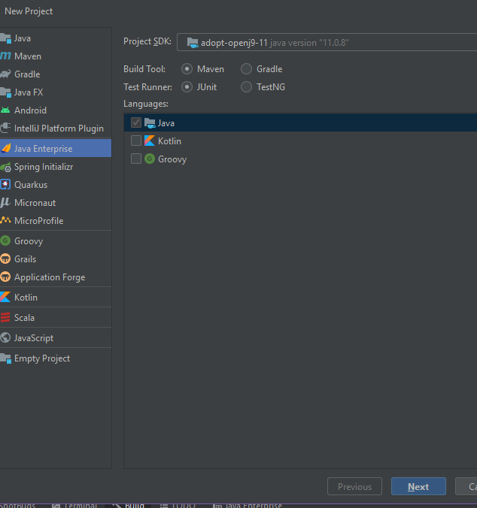
Tipo de proyecto

Slide 12
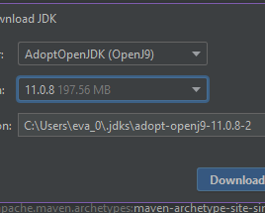
Que JDK usar

Slide 13
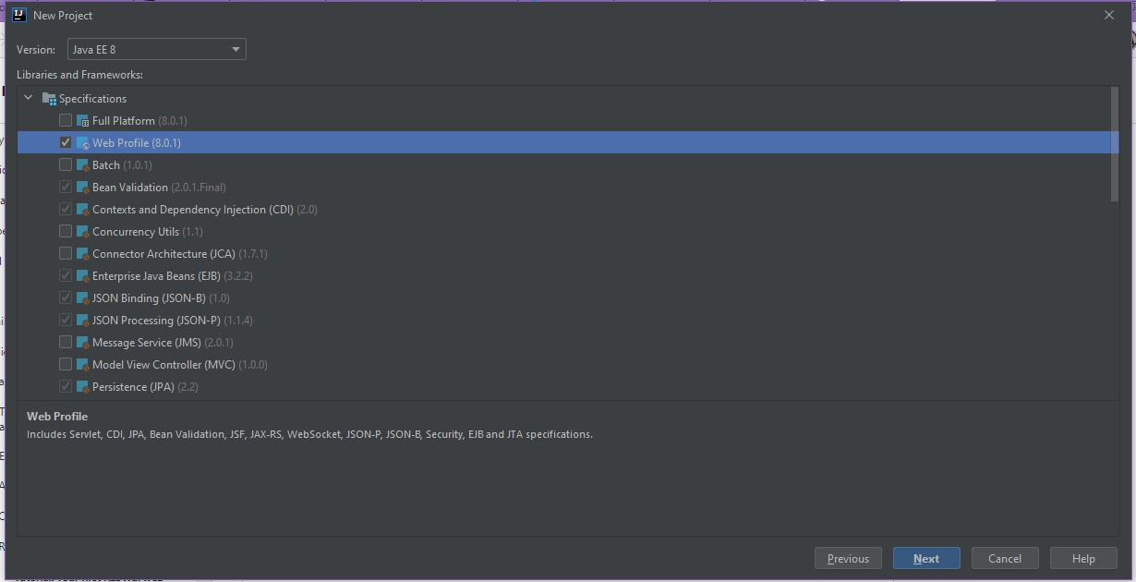
Especificaciones

Slide 14
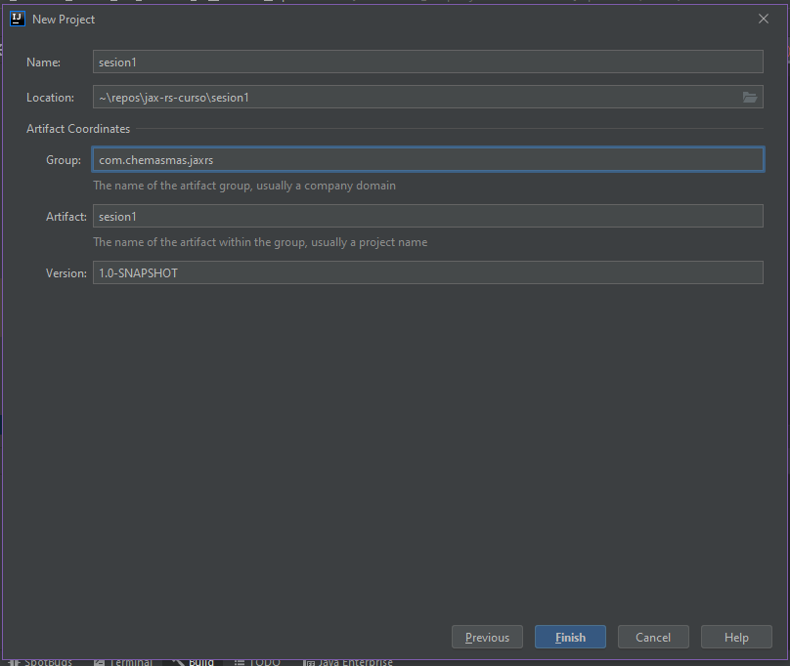
Artifact config

Slide 15

Que version de JDK usar?
Para el curso, estaremos usando JEE 8, esto nos genera que para poder compilar nuestros proyectos, se requiera usar JDK9
Se esta trabajando en JEE9, el cual aun esta en discusion, pero sera compatible con JDK 11

Slide 16
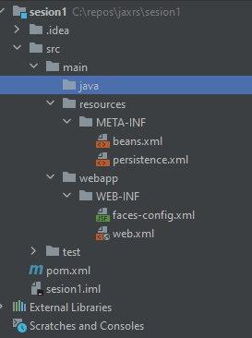
Estructura base del proyecto

Slide 17
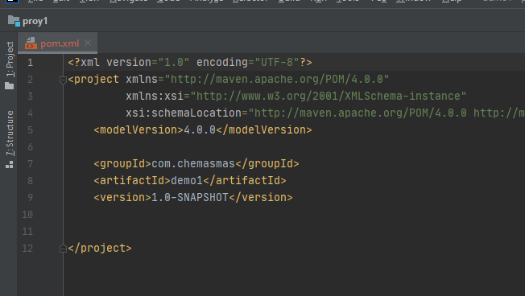
Maven? POM?

Slide 18
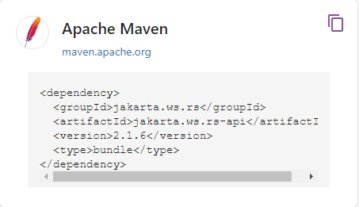
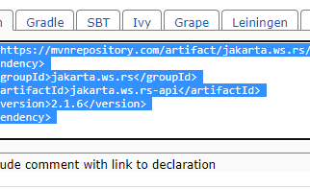
Como agregamos JAX RS

Slide 19
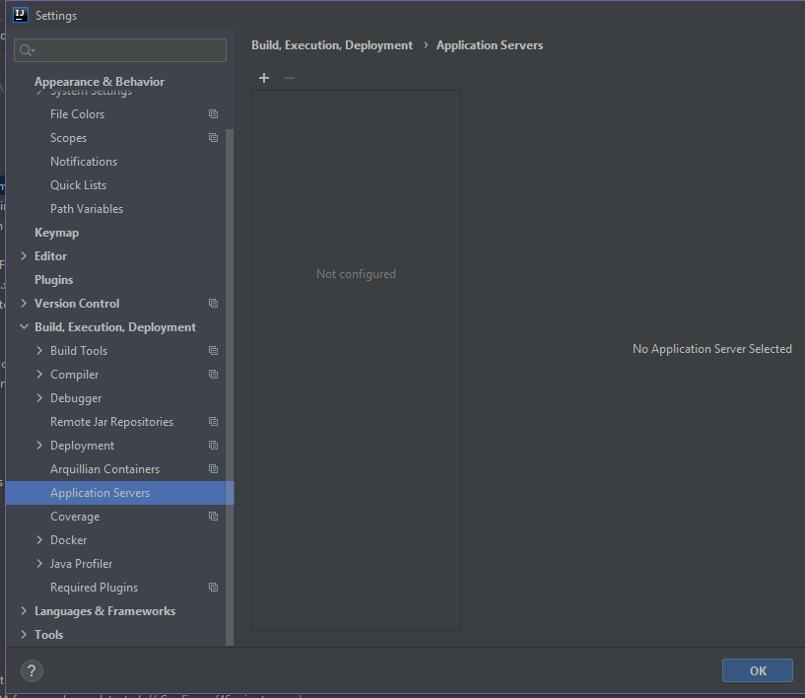
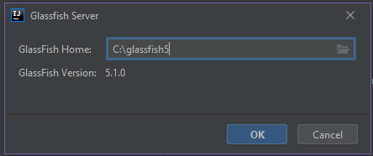
Configurando Glassfish

Slide 20
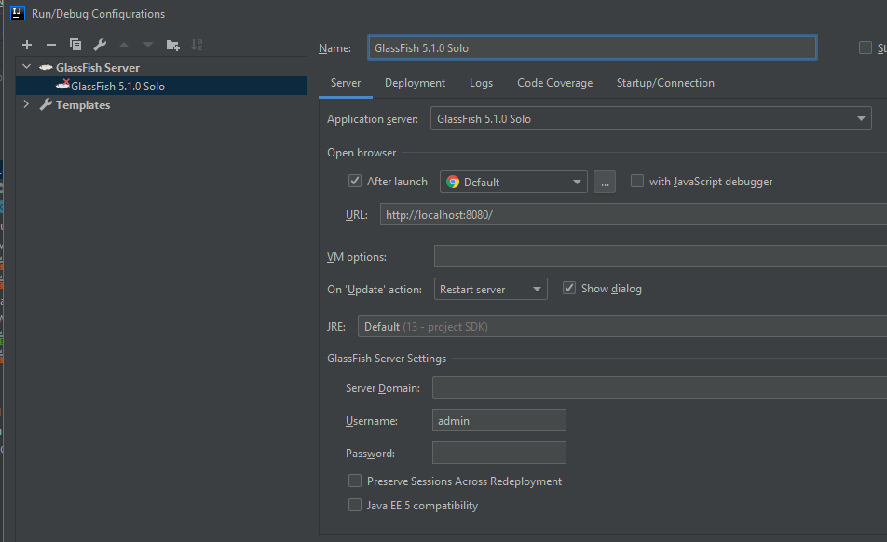
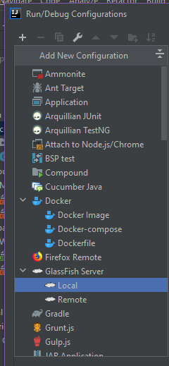
Run Config

